Slide 1
Питальні речення
27.04.20р. 2 урок укр.мова с.78 підручник

Slide 2
https://naurok.com.ua/test/pitalni-rechennya-308989.html
https://naurok.com.ua/test/pitalni-rechennya-308989.html

Slide 3
1.Питальне речення - це... варіанти відповідей речення, в якому щось розповідається. речення, в якому про щось запитується.
2.В кінці питального речення ставиться..
варіанти відповідей
крапка. знак оклику.
кома знак питання.

Slide 4
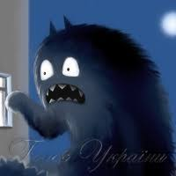
Вірш ,,Дивний звір,, Галини Малик https://www.youtube.com/watch?v=yE7xKG-RI2oс.78,вправа 1.Прочитай вірш. Дай відповідь на запитання. З.Запиши список речей ,які проковтнув дивний звір.

Slide 5
https://naurok.com.ua/test/galina-malik-divniy-zvir-309329.html
Пройдіть тест за змістом вірша Г.Малик ,, Дивний звір,,

Slide 6
Хто?----Що?----Де?----Коли?----Чому?
Спиши 4 останні речення вірша
Поясни,як ти їх розумієш.
В шухляду склав я олівці …..
Сформулюй запитання до вірша за схемою.

